Slide 1
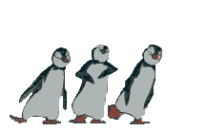
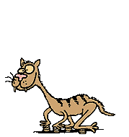
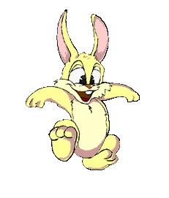
CHÚC MỪNG ĐỘI BẠN THỎ
CONGRATULATIONS RABBIT TEAM
CHÚC MỪNG ĐỘI BẠN CỌP
CONGRATULATIONS TIGER TEAM
5
5
4
4
3
3
2
AI LÊN CAO HƠN
2
1
1
overtop

Slide 2
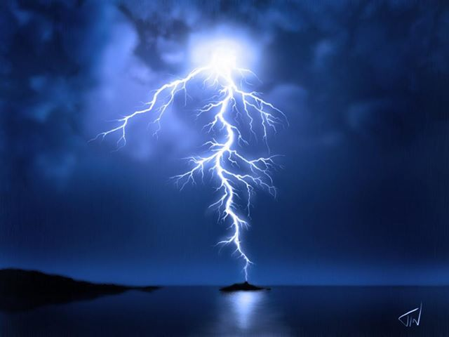
RABBIT TEAM
Đây là hiện tượng gì?
sấm sét

Slide 3
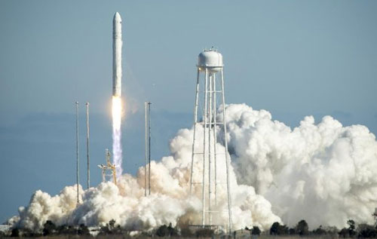
RABBIT TEAM
Đây là hiện tượng gì?
Tên lửa rời bệ phóng

Slide 4
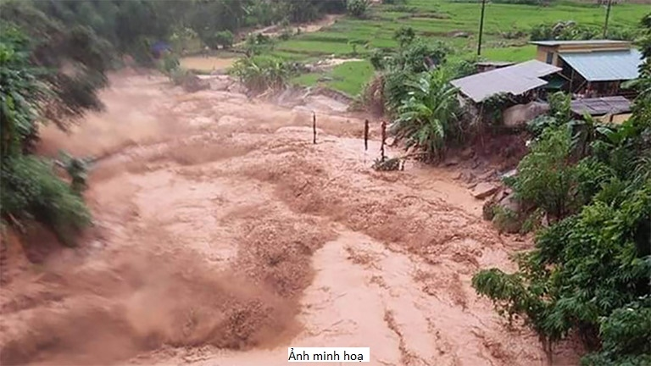
RABBIT TEAM
Đây là hiện tượng gì?
lũ quét

Slide 5
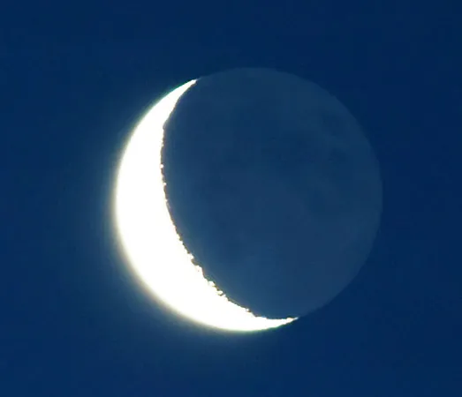
RABBIT TEAM
Đây là hiện tượng gì?
Trăng non

Slide 6
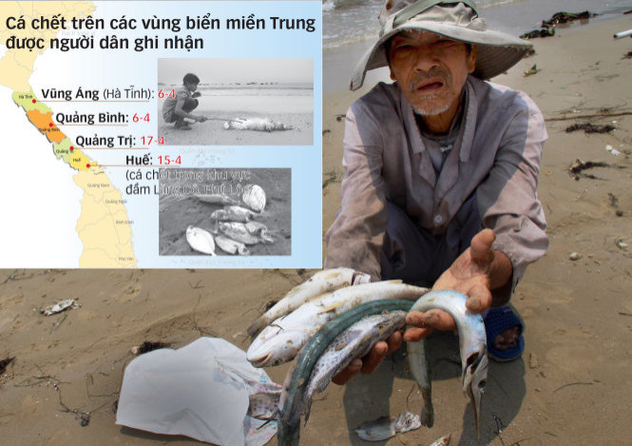
RABBIT TEAM
Đây là hiện tượng gì?
Cá chết do xả chất độc nhà máy formosa

Slide 7
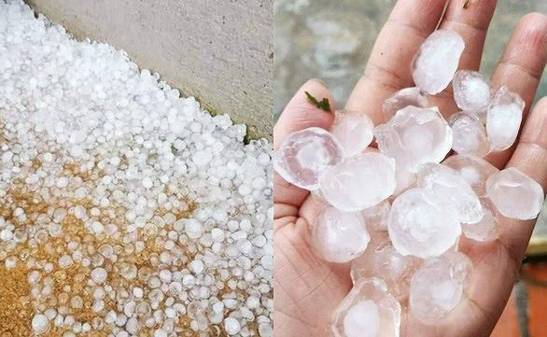
TIGER TEAM
Đây là hiện tượng gì?
mưa đá

Slide 8
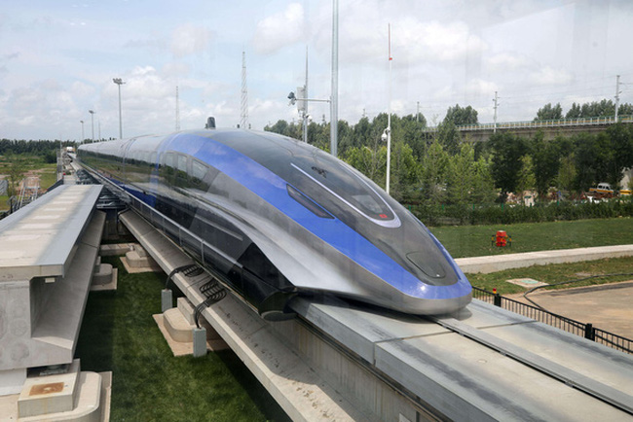
TIGER TEAM
Đây là hiện tượng gì?
Đoàn tàu chạy trên đệm từ

Slide 9
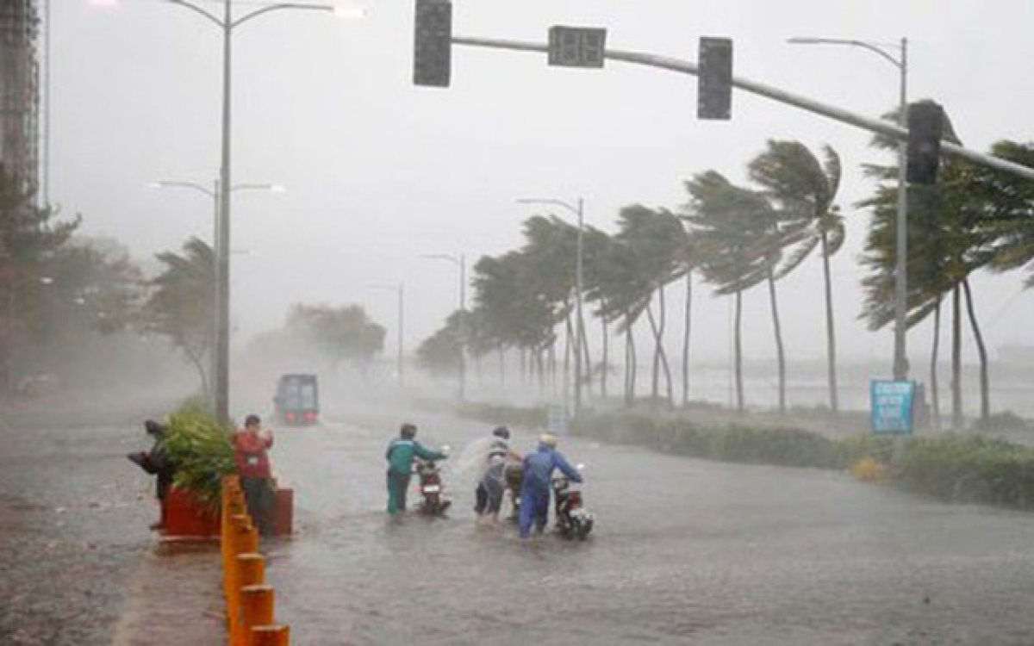
TIGER TEAM
Đây là hiện tượng gì?
bão

Slide 10
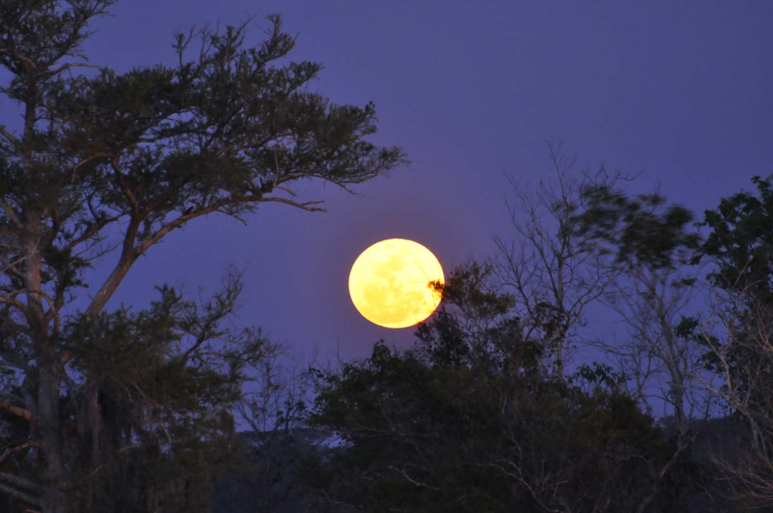
TIGER TEAM
Đây là hiện tượng gì?
Trăng náu

Slide 11
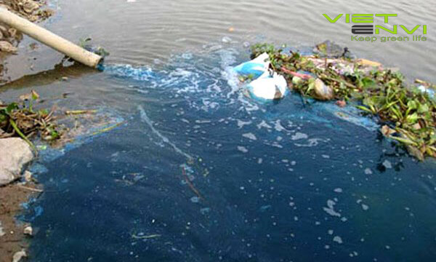
TIGER TEAM
Đây là hiện tượng gì?
Ô nhiễm môi trường nước do rác thải

Slide 12
next lesson
NỘI DUNG TIẾP THEO CỦA BÀI HỌC
dạy thật tốt bạn tui nhé

